Slide 1


CHÀO MỪNG QUÝ THẦY CÔ CÁC BẠN HỌC SINH ĐẾN VỚI TIẾT ÂM NHẠC LỚP 6

Slide 2


HOẠT ĐỘNG KHỞI ĐỘNG
Trò chơi ô chữ
Đây là hai hiện tượng tự nhiên của Trời - Đất. Hai hiện tượng này luôn trái ngược nhau.
N
Ắ
N
G
M
Ư
A

Slide 3
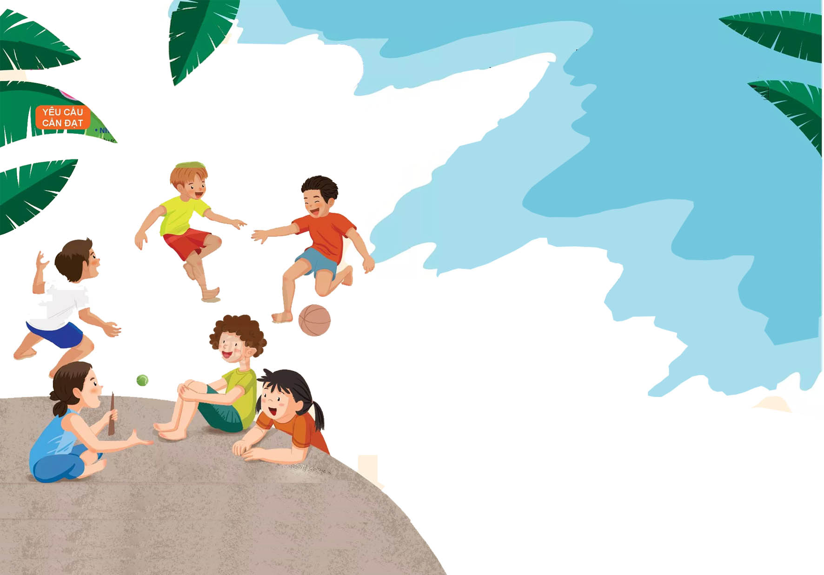

Mong ước kỷ niệm xưa.
Tình bạn bốn phương
Con đường học trò

Slide 4
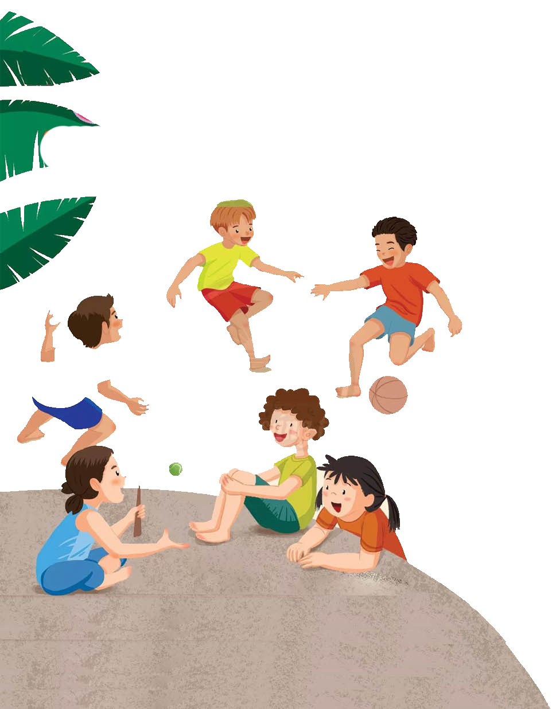




TIẾT 31
Học BÀI HÁT: tia nắng hạt mưa
Nhạc: Khánh Vinh
Lời thơ: Lệ Bình

Slide 5

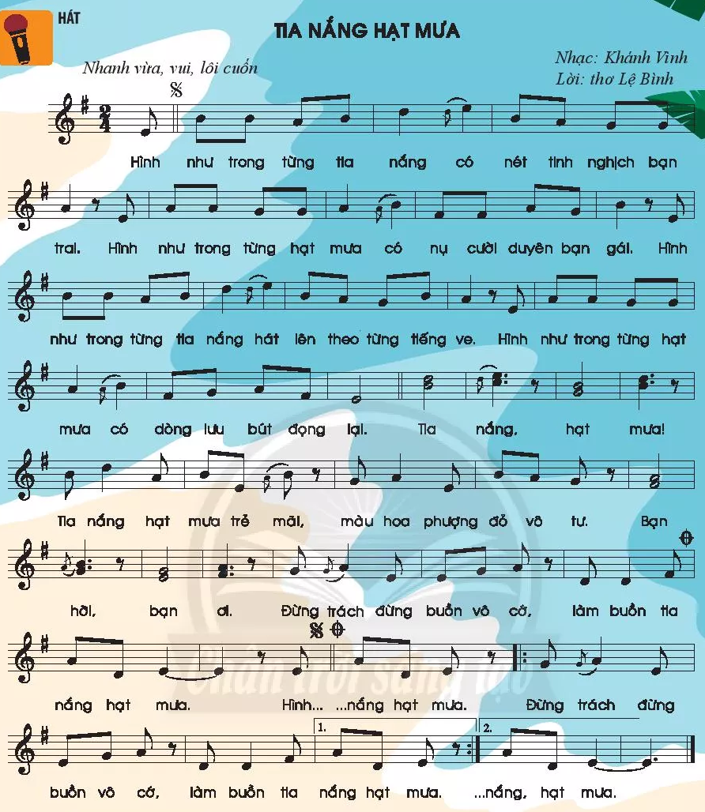
HOẠT ĐỘNG HÌNH THÀNH KIẾN THỨC
Hát mẫu (hoặc nghe hát mẫu)

Slide 6

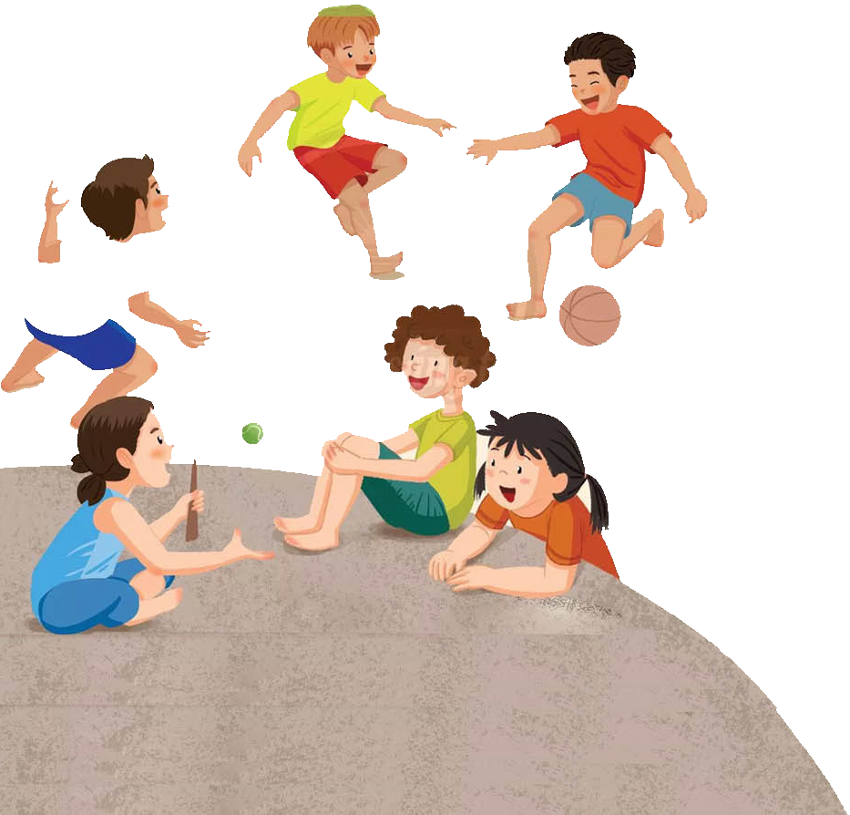
Cá nhân/nhóm tìm hiểu nội dung bài hát, chia đoạn
- Tia nắng hạt mưa được nhạc sĩ Khánh Vinh phổ nhạc từ bài thơ của Lệ Bình:
+ Giành giải Nhất cuộc thi viết cho tuổi học trò báo Thiếu niên Tiền phong và Hội Nhạc sĩ Việt Nam tổ chức năm 1992.
+ Nội dung: Ca ngợi tình bạn hồn nhiên, trong sáng.
- Gồm hai đoạn:
Đoạn 1: Từ “ Hình như trong từng tia nắng…” đến “… dòng lưu bút đọng lại”
Đoạn 2: Từ “ Tia nắng, hạt mưa..” đến hết.

Slide 7

HS luyện thanh theo mẫu của GV.

Slide 8
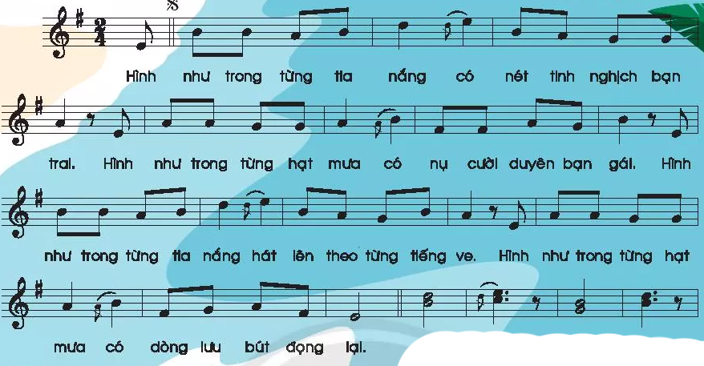
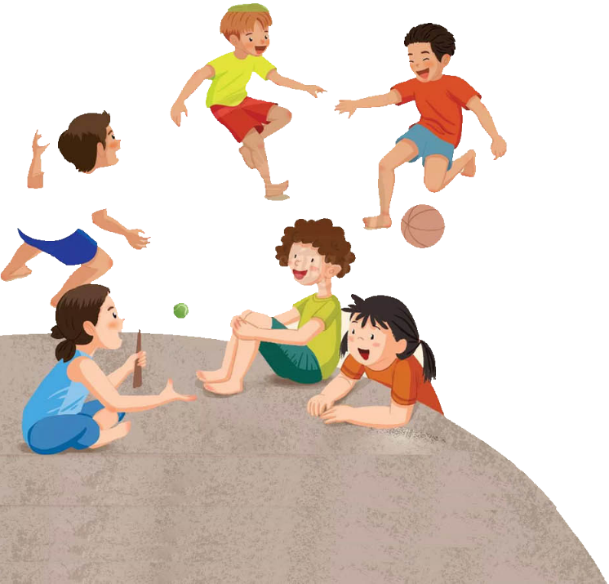
1
2
3
Dạy từng câu đoạn 1
4
1
2
3
4
Đoạn 1

Slide 9
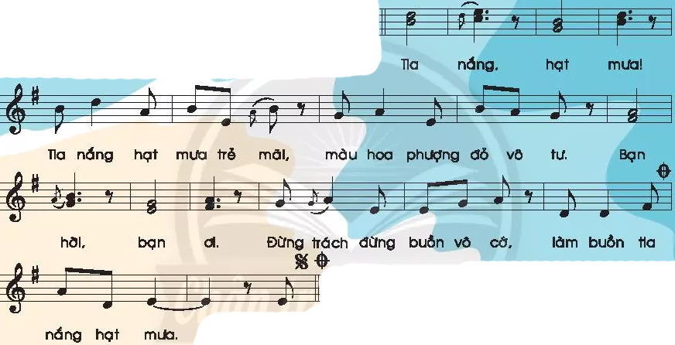
Dạy từng câu đoạn 2
1
2
1
Đoạn 2
2

Slide 10

Hát cả bài với các hình thức đúng cấu trúc

Slide 11

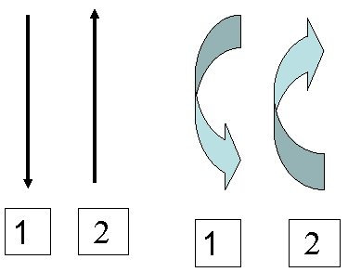
HOẠT ĐỘNG THỰC HÀNH LUYỆN TẬP
HD hát đánh nhịp 2
4

Slide 12




I. NHẠC CỤ TIẾT TẤU BÀI THỰC HÀNH SỐ 6
HOẠT ĐỘNG THỰC HÀNH LUYỆN TẬP
Nhạc cụ Thanh phách
Luyện tập nhạc cụ vào tiết tấu

Slide 13
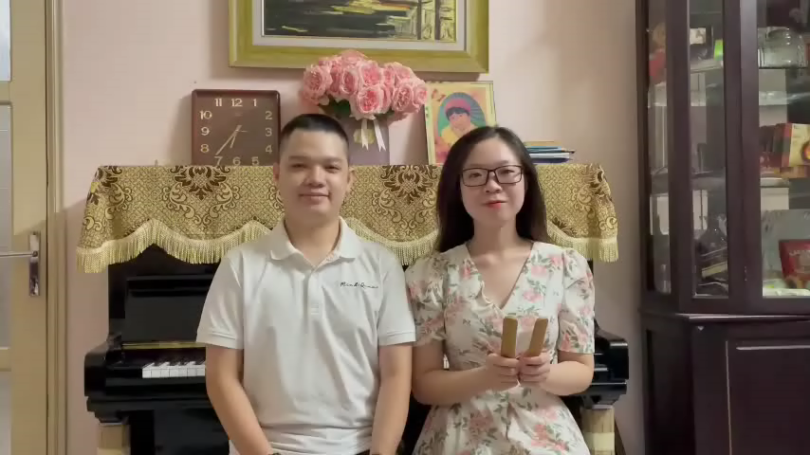
Xem video mẫu ứng dụng tiết tấu 1 vào bài hát Tia nắng hạt mưa

Slide 14
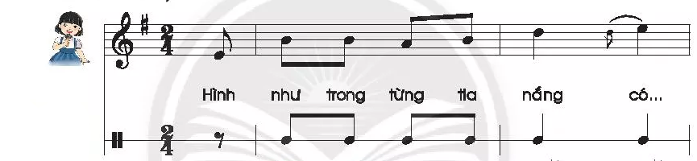
Chia 2 nhóm ứng dụng thực hành vào bài
Nhóm 1 hát
Nhóm 2

Slide 15
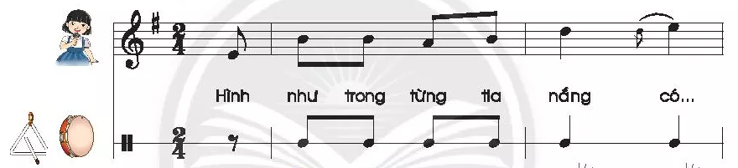
Chia 3 nhóm sử dụng nhạc cụ khác thực hành vào bài
Nhóm 1 hát
Nhóm 2
Nhóm 3

Slide 16
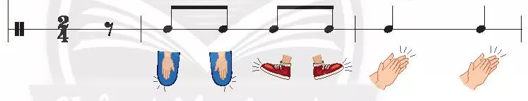
Luyện tập vận động cơ thể vao tiết tấu

Slide 17
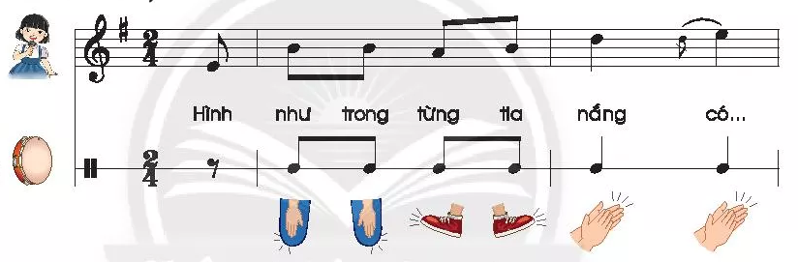
Chia 2 nhóm ứng dụng thực hành vào bài
Nhóm 1 hát
Nhóm 2

Slide 18
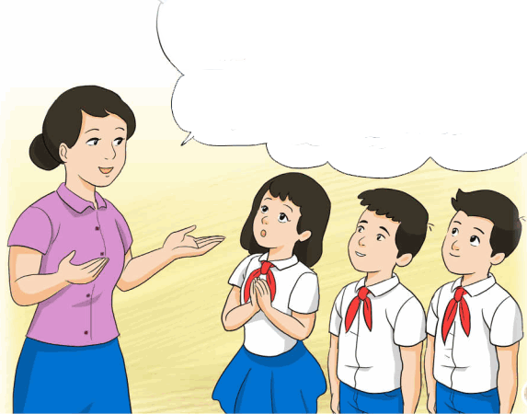
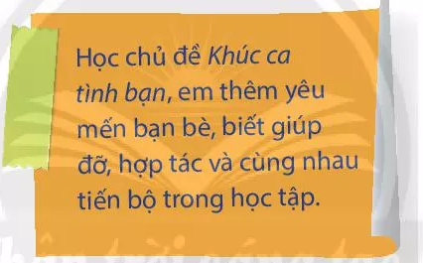
GIÁO DỤC-CỦNG CỐ-DẶN DÒ
“Em cần làm gì để thể hiện tình bạn tốt đẹp?”

Slide 19




Chúc quý thầy cô mạnh khỏe các bạn học sinh
chăm ngoan học giỏi

